Slide 1
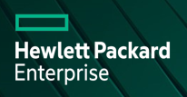
Les nouveautés du portefeuille HPE
Laurent Wachter (Commercial terrain)
Anne Laure Camadro (Commerciale sédentaire)
Eric Pouvreau (Avant-vente terrain spécialiste compute)
Imran FLIJJA(Avant vente sédentaire généraliste)
15 Juin 2023

Slide 2
Agenda
Notre organisation HPE et un résumé de l’offre produits et services
Nouveautés technologiques serveurs Génération 11
Nouveautés technologiques stockage Alletra
Solutions de Back-up
Rappels des solutions d’architecture (Ceph, Protection données, HPC, VDI,….)
Questions / Réponses

Slide 3
Offre PRODUIT ET SERVICE hpe
Serveurs
Stockage
Sauvegarde & Archivage
Réseau
Location
Consommation à l’usage*
Racks Blades
HPC & IA Stockage SDS Hyperconvergence
Licences OS
SAN Primaire Bloc NAS/Fichier Scalable Objet
Appliances Bande
Logiciels
Ethernet ToR Ethernet cœurs de réseau Switch infiniband Switch SAN
Logiciels Wifi*
Datacenters modulaires*
Service Support & Installation HPE
Service d’accompagnement transformation HPE*
Formation HPE
*HORS CATALOGUE matinfo

Slide 4
Les gammes de serveurs HPE
Data-first modernization makes it possible.
HPE Serveurs
sont conçus pour une informatique optimale par cas d’usage
HPE ProLiant Compute General Purpose
HPE Cray Supercomputing Optimisé pour HPC et IA
HPE Alletra Storage Optimisé pour Big Data et stockage scalable SDS
HPE Services Team

Slide 5
Digital transformation
est essentielle.
HPE ProLiant Generation 11
conçus pour une informatique Hybride
Intuitif cloud opération experience
Sécurisé Sécurisé par design
Optimisé performance adaptée à vos workloads

Slide 6
HPE ProLiant
conçus pour une informatique Hybride
Intuitif cloud opération experience
Sécurisé Sécurisé par design
Optimisé performance adaptée à vos workloads
Ouvert (API Rest)
Automatisation (config, mise a jour FW,…) Politique de conformité des firmwares Suivi Conso Watt et Carbon Foot Print
Ouvert et Intégré avec vos outils (vCenter, Ansible, …)
HPE Silicon root of Trust depuis ILO5 (Gen10) Chip et FW ILO Signé ILO6 : Extension aux autres composants (SPDM) Chiffrement AES-256
Accélération des technologies Open : Redfish, OpenBMC (New), OCP, ARM
2x plus d’I/Os
+50% performances CPU
+33% performances GPUs
Console d’admin Aux Choix
Sur Site : HPE Oneview
Certificats Serveurs / Secure Device Identity (iDevID)
SaaS : HPE Greenlake for Comp Ops mise à jour en temps reel Unifié / Multisites
Gammes Spécialisées par workload : HPC, Stockage, Edge, Composable,…
HPE Trusted Supply Chain Security Services

Slide 7
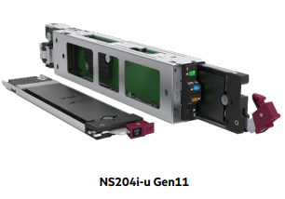
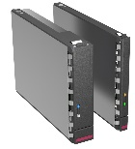
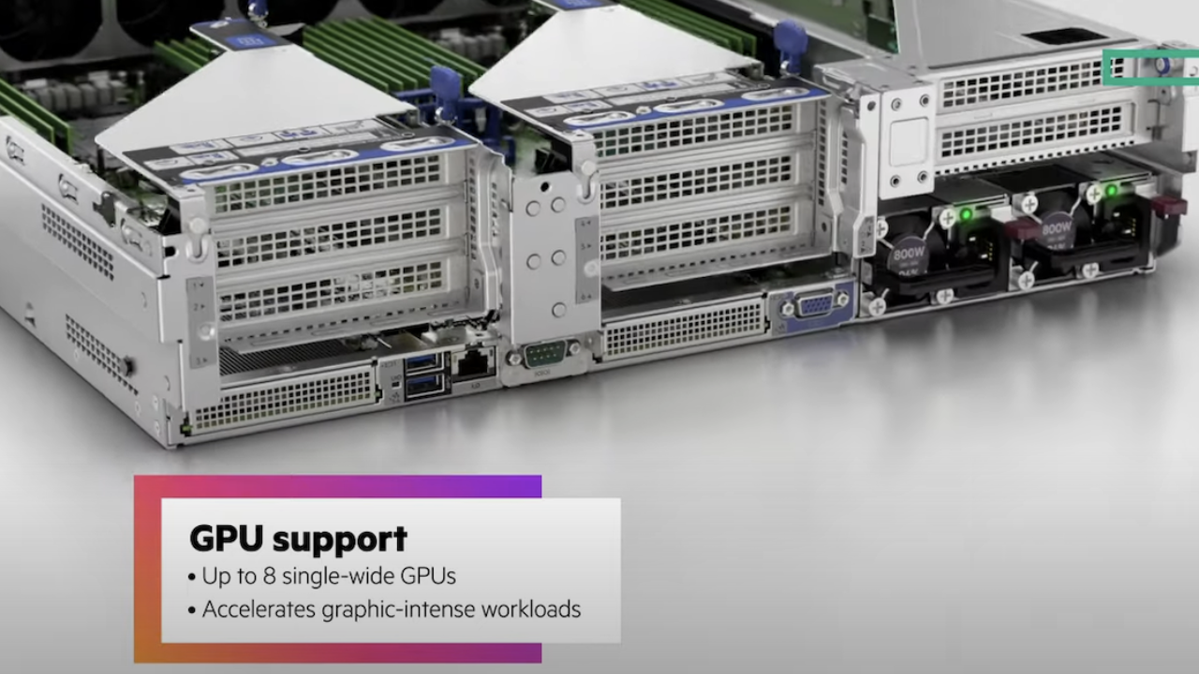
Les Nouvelles technologies Gen11
De nombreuses innovations à tous les niveaux
Et en plus... nos nouveautés HPE
Contrôleur Boot M.2 Raid 1 NS204i HotPlug
4 GPUs Double Width sur 2U (DL38X Gen11)
Processeurs
◆
Altra
◆
Genoa
◆
Sapphire Rapids
◆
DDR5
◆
HBM
Mémoire
Direct Attach Storage
◆
Gen5 NVMe
◆
EDSFF E3.s
Fabrique / IO / Accélérateurs
◆
PCI Gen5
◆
CXL
Réseau
◆
400Gb
Confidential | HPE Internal Use Only

Slide 8
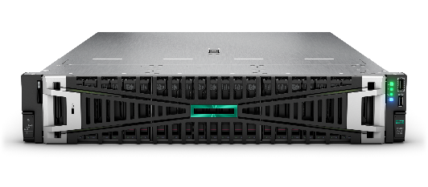
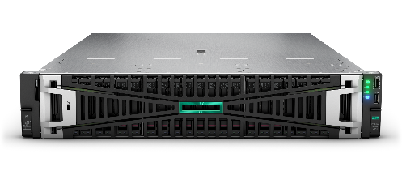
HPE ProLiant Compute Gen11 Portefeuille
HPE ProLiant Compute General Purpose
AMD (x86 CISC) et Ampere (ARM RISC) serveurs
Cost optimized
1U, 1P
HPE ProLiant DL325 Gen11
AMD 4th Gen EPYC™ Processor
Storage-optimized
2U, 1P
HPE ProLiant DL345 Gen11
AMD 4th Gen EPYC™ Processor
Density-optimized
1U, 2P
HPE ProLiant DL365 Gen11
AMD 4th Gen EPYC™ Processor
Accelerator-optimized
2U, 2P
HPE ProLiant DL385 Gen11
AMD 4th Gen EPYC™ Processor
Compute | SDS and CDN | EDA and VDI | AI/ML, Big Data Analytics
Des processeurs plus performants et des performances de stockage accrues réduisent le coût total de possession de l'informatique définie par logiciel dans un système à socket unique. | Réduction des coûts de licence avec un seul socket bénéficiant de plus de performances par cœur et de meilleures performances de stockage. | La densité maximale des cœurs et la grande capacité de mémoire sont les moteurs de la densité pour la VDI. | Performances accrues par cœur et traitement massivement parallèle avec double socket pour accélérer les analyses, prise en charge graphiques maximales
Cloud-optimized
1U, 1P
HPE ProLiant RL300 Gen11
Ampere® Altra® and Ampere® Altra® Max
Cloud-native compute
Service Providers/Digital First Core Count Scale-out

Slide 9
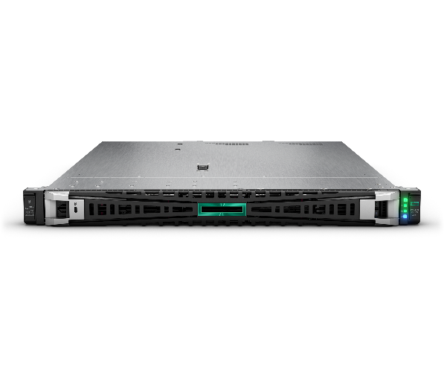
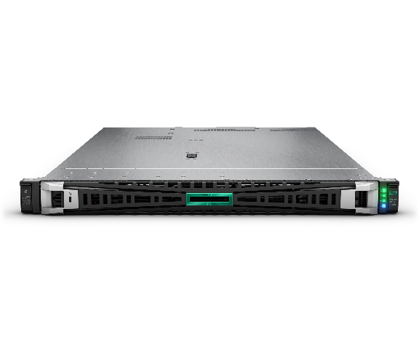
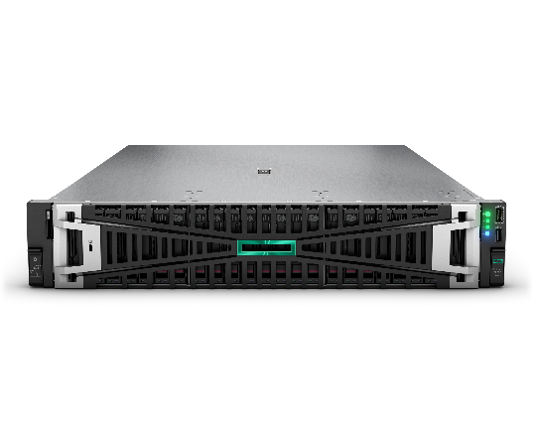
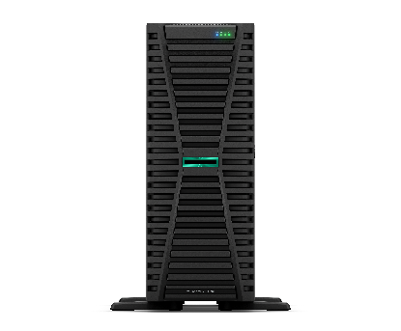
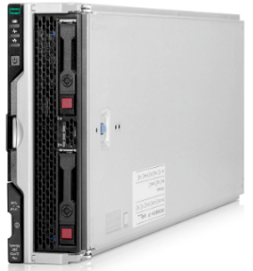
Core Compute Gen11 Portfolio
HPE ProLiant Compute General Purpose
Intel (x86 CISC) serveurs
TCO & Density optimized
1U, 1P
HPE ProLiant DL320 Gen11
4th Gen Intel Xeon Scalable processor
Rack-optimized
1U, 2P
HPE ProLiant DL360 Gen11
4th Gen Intel Xeon Scalable processor
Diverse Workloads
2U, 2P
HPE ProLiant DL380 Gen11
4th Gen Intel Xeon Scalable processor
Powerful Tower solution
2P
HPE ProLiant ML350 Gen11
4th Gen Intel Xeon Scalable processor
Right-sized Edge Compute | Enterprise Compute | Enterprise Scalability | Remote Office/Branch/Store
Des processeurs plus performants et des performances de stockage accrues dans un système à forte densité de GPU rendent l'IA et la VDI de pointe attrayantes. | Densité CPU/mémoire avec plus de performances par cœur et des performances de stockage accrues pour accélérer les charges de travail de l'entreprise. | Une densité maximale des cœurs et une capacité de mémoire très élevée, associées à un stockage dense. 4 GPUS Double Wide sur DL380a Gen11 | Virtualisation, cheval de bataille de la productivité avec la capacité d'évoluer et de s'adapter à tout environnement.
Composable Infrastructure
2P
HPE Synergy 480 Gen11*
4th Gen Intel Xeon Scalable processor
Informatique traditionnelle et cloud-native
Une seule infrastructure pour toutes les charges de travail Virtualisation / Cloud privé
*Synergy Gen11 is targeting March, 2023

Slide 10
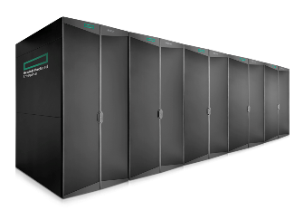
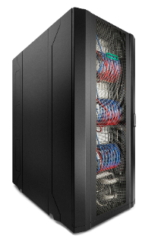
HPE Cray conçus pour solution de calcul CPU et GPU
HPE Cray Supercomputing Optimisé pourHPC et IA
HPE Apollo 6500/Cray XD6500
HPE Cray EX4000
Supercomputer
HPE Cray EX2500
Supercomputer
HPE Superdome Flex
Accelerated compute platform for HPC and AI workloads 8 Gpus Double Wide
HPC AI
Leadership class Liquid-Cooled
Converged HPC-AI
HPE Apollo 2000/Cray XD2000
Near limitless scale-up compute/memory for HPC and AI
Leadership class liquid-cooled technology in a smaller building block
Density-optimized, scale out compute for HPC and AI workloads
4 Serveurs bi-CPU sur 2U
Air ou Eau
Scale
Eau
HPE Cray XD systems bring the power of supercomputing to customers and datacenters of almost any size.

Slide 11
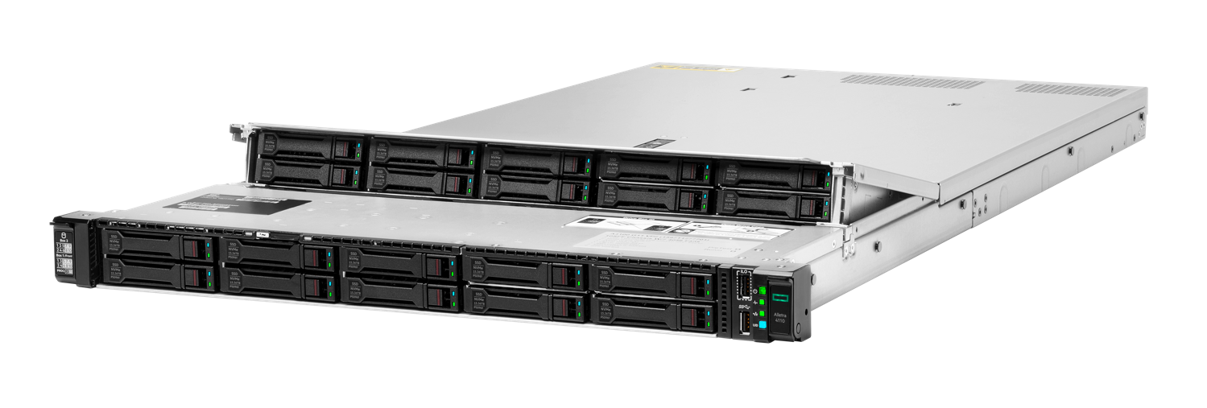
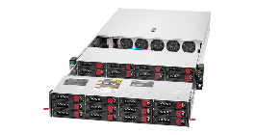
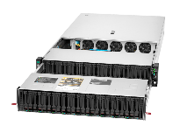
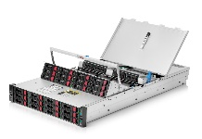
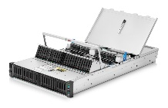
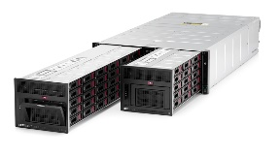
HPE Alletra 4000 conçus pour solution de stockage SDS
HPE Alletra Storage Optimisé pour Big Data et stockage scalable SDS
HPE Alletra 4110
Performance tout-NVMe
HPE Alletra 4120
Accéléré, flexible et hybride NVMe
Inclut la gestion du cycle de vie de la flotte en mode SaaS
HPE Apollo 4200 Gen10 Plus
Ultra-dense, flexible hybride NVMe
HPE Apollo 4510 Gen10
Haute capacité, hybride-NVMe
Cas d'usages
Consolidation & offload
Ready-to-share data
Video surveillance
ML training & inferencing
Real-time data processing
Compliance & e-discovery
Medical imaging
Modern data lakes
Stream & batch analytics
Workloads
Backup & archive target storage
Converged data protection
Discrete file & object SDS
Converged data analytics
Data storage- centric HCI
Discrete block SDS
Distributed & NoSQL databases

Slide 12
HPE ALLETRA:
Greenlake for block/file storage MP

Slide 13
Pourquoi révolutionner le stockage ?
La complexité de l'infrastructure et de gestion
entrave la modernisation axée sur les données, de la périphérie au cloud
Gestion
complexe
Infrastructure en silos
Limites
d’évolutivité
Faible productivité
Vers une expérience nouvelle
Experience Cloud chez vous
Infrastructure unique pour vos workload
Scalabilité sur 3 axes : performance, volumétrie et disponibilité
Améliorer la productivité

Slide 14
Une plateforme de stockage pour le futur
Infrastructure unique pour vos workload
Construit sur HPE Alletra Storage MP
Scalabilité sans limitation
Scalabilité indépendemment sur les capacités et les performances sur la meme base matérielle
Disponibilité Scalable (lié au nombre de noeuds Controleur)
HPE Alletra Storage MP
Modular, multi-protocol storage architecture for block or file
Block
File
HPE Alletra Storage MP Controller Nodes Accés Protocole
Une plateforme, Une experience
Quelque-soit le logiciel de stockage fourni par HPE (Block, File, Objet)
Simplification de l’administration et de l’évolutivité
Share All
NVME fabric
HPE Alletra Storage MP Capacity Nodes Données et Métadonnées

Slide 15
Mises à niveau en ligne sans interruption avec pérennité investissement
Scalabilité sur 3 axes : performance, volumétrie et disponibilité
Start small
Scale up | Scale out
Scale up | Scale out
n x NVMe enclosures
12 x NVMe enclosures
4 x NVMe enclosures
1 x NVMe enclosure
2 x 16 Cœurs Ctrl
2 x 16 Cœurs Ctrl
16 x 32 Cœurs Ctrl
n x32 Coeurs
N x64 Coeurs
Mise à l'échelle efficace
Evolution simple
Pas de perturbations
Échelle multi-nœuds pour performances et capacité
Zéro investissement perdu avec mises à niveau « data in place »
La mise à niveau est transparente pour les applications, utilisateurs

Slide 16
Cloud-native apps
BI & ML frameworks
Data processing/ data lakes
Introducing HPE GreenLake for File Storage
HPE GreenLake for File Storage OS
leveraging VAST Data software
Enterprise grade, scale-out File storage to supercharge
data-intensive workloads from 200TB to 100+PB –
Data reduction
HPE Alletra Storage MP
Accelerate with enterprise performance at scale
Simplify with an intuitive
cloud experience
Performance 80x faster NFS read performance than legacy NAS 100s of GB/sec of throughput and beyond

Slide 17
Run any app without compromise with a 100% data availability guarantee
Always on
Always fast
100% availability
Guaranteed as standard benefit¹
Massive parallelization
All-active and multi-node
HPE GreenLake for Block Storage
Most advanced DR and HA
Active stretch cluster
High performance density
Ideal for mixed workloads
AI-driven Built with industry’s most advanced AI for infrastructure
Ideal for:
Traditional apps
Modern apps
Consolidated mixed workloads
HPE Storage Substantiation

Slide 18
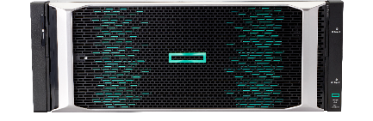
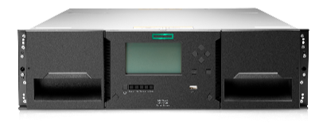
Solutions de Back-up: HPE et Veeam
Intégration technologique & co-selling “attach” Veeam
Intégration de snapshot
Sauvegardes
Copies des sauvegardes
Répliques de VM
HPE Alletra / Primera
HPE StoreOnce
HPE StoreOnce
Serveurs HPE
HPE 3PAR
Gamme de flashes adaptatifs HPE Nimble Storage
HPE StoreEver
HPE Apollo
Stockage HPE Nimble
Toutes les séries Flash
HPE Apollo
Hybrid Cloud
Intégration des Snapshots pour disponibilité maximale et des reprises instantanées (near-zero RTO)
Sauvegardes efficaces et économiques pour la rétention et les restaurations sur site & PRA
Archivage de sauvegarde hors site ou hébergé pour la conformité, l'audit et la reprise après sinistre
Des réplicas de VM pour une restauration la plus rapide lors des pannes majeures

Slide 19
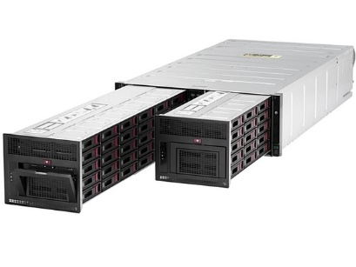
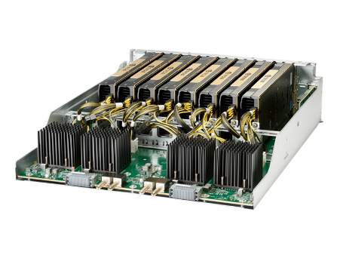
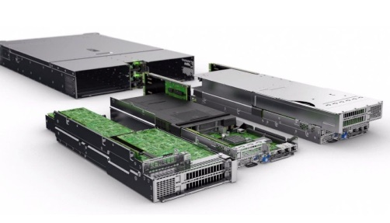
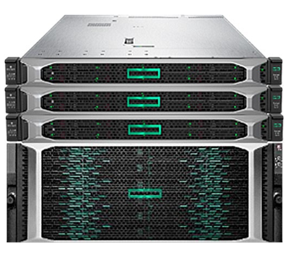
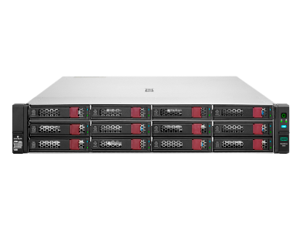
Quelques exemples de solutions et architectures HPE
Software Defined Storage CEPH Stockage de données distribuées Optimisation Cout Stockage et densité
Calcul GPU pour cas d’usages IA, ML, Deep learning, etc…
Densité de GPU / U
Calcul CPU pour cas d’usages d’études scientifiques spécifiques
Apollo 4200 (2U) 4500 (4U) Alletra 4xx0
DL380/385
Apollo 6500
DL380a G11
Apollo/Cray XD2000
Protection de la donnée: sauvegarde, reprise d’activité
Software Defined Storage Fichier et Objet via nos ISV Stockage volumineux / performant / distribué
Hyperconvergence
Infrastructures de virtualisation, applications critiques, clouds privés, VDI…
DR Zerto StoreEver et LTO
Virtual Lock
StoreOnce
Simplivity
dHCI
vSAN

Slide 20
Merci
Laurent Wachter: laurent.wachter@hpe.com
Anne-Laure Camadro: anne-laure.camadro@hpe.com
Eric Pouvreau: eric.pouvreau@hpe.com
Imran Flijja: imran.flijja@hpe.com
a00129229enw

